Slide 1



Slide 2
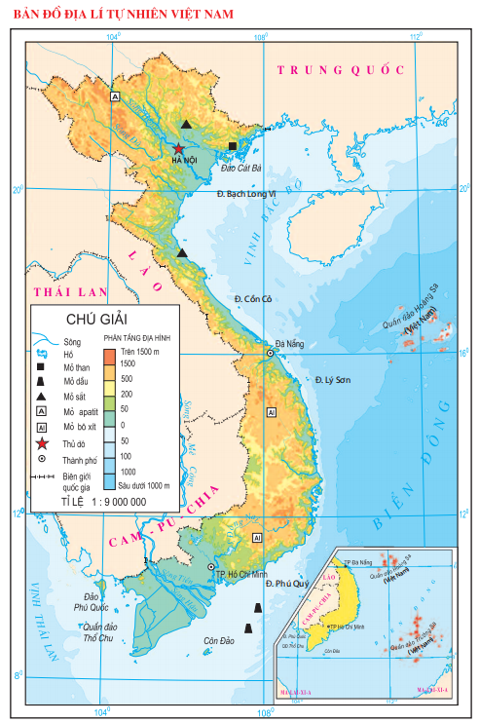

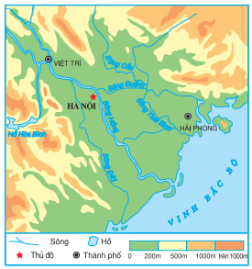

Chỉ trên bản đồ vị trí Đồng bằng Bắc Bộ

Slide 3



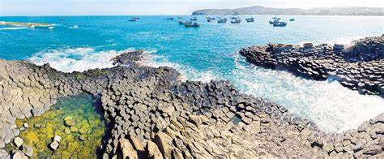
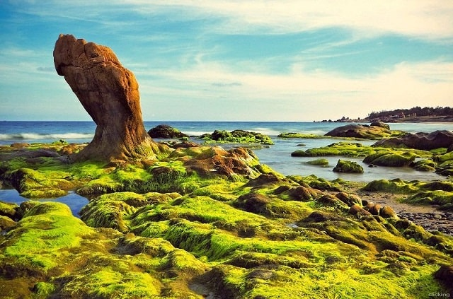
ĐÂY LÀ VÙNG NÀO CỦA NƯỚC TA?

Slide 4


LỊCH SỬ & ĐỊA LÝ 4
LỊCH SỬ & ĐỊA LÝ 4
THIÊN NHIÊN VÙNG
DUYÊN HẢI MIỀN TRUNG
THIÊN NHIÊN VÙNG
DUYÊN HẢI MIỀN TRUNG

Slide 5
YÊU CẦU CẦN ĐẠT
- Xác định được trên bản đồ hoặc lược đồ vị trí địa lí và một số địa danh tiêu biểu (ví dụ: dãy núi Trường Sơn, dãy núi Bạch Mã, đèo Hải Vân, vườn quốc gia Phong Nha – Kẻ Bàng,...) của vùng Duyên hải miền Trung.
- Quan sát lược đồ hoặc bản đồ, tranh ảnh, trình bày được một trong những đặc điểm thiên nhiên (ví dụ: địa hình, khí hậu, sông ngòi,...) của vùng Duyên hải miền Trung.
- Nêu được một số tác động của môi trường thiên nhiên đôi với đời sống và hoạt động sản xuất trong vùng.
- Đề xuất được ở mức độ đơn giản một số biện pháp phòng, chống thiên tai ở vùng Duyên hải miền Trung.
- Thể hiện được thái độ cảm thông và sẵn sàng có hành động chia sẻ với người dân gặp thiên tai.

Slide 6



Slide 7


Slide 8


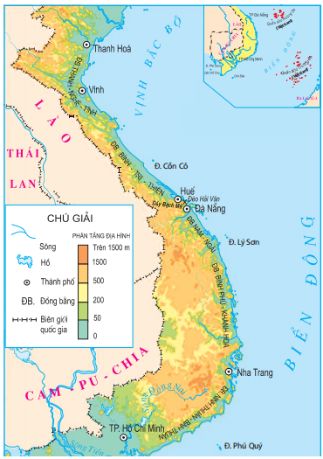

Chỉ trên bản đồ địa lí vị trí của dải đồng bằng Duyên hải miền Trung.

Slide 9
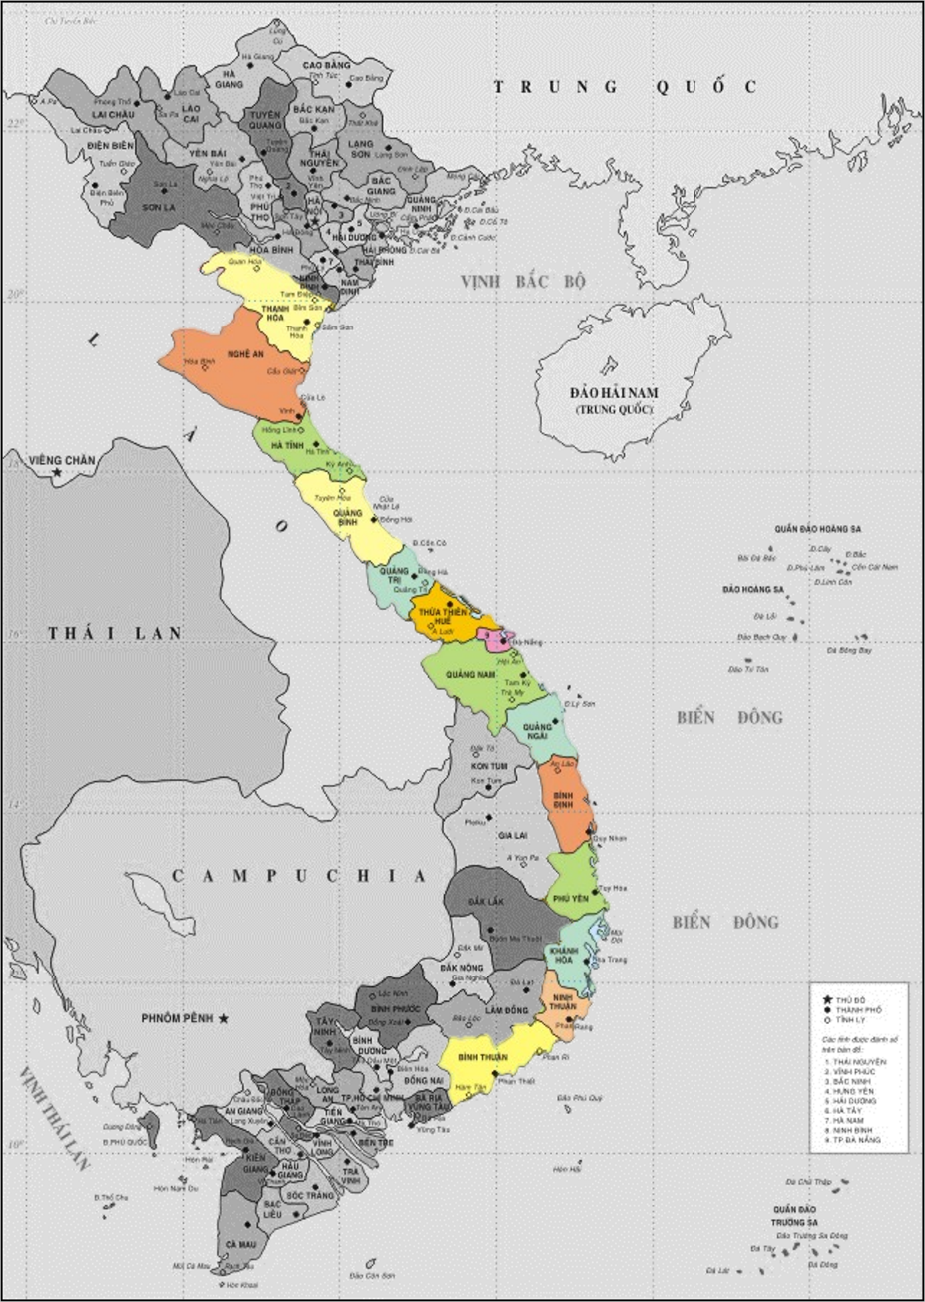
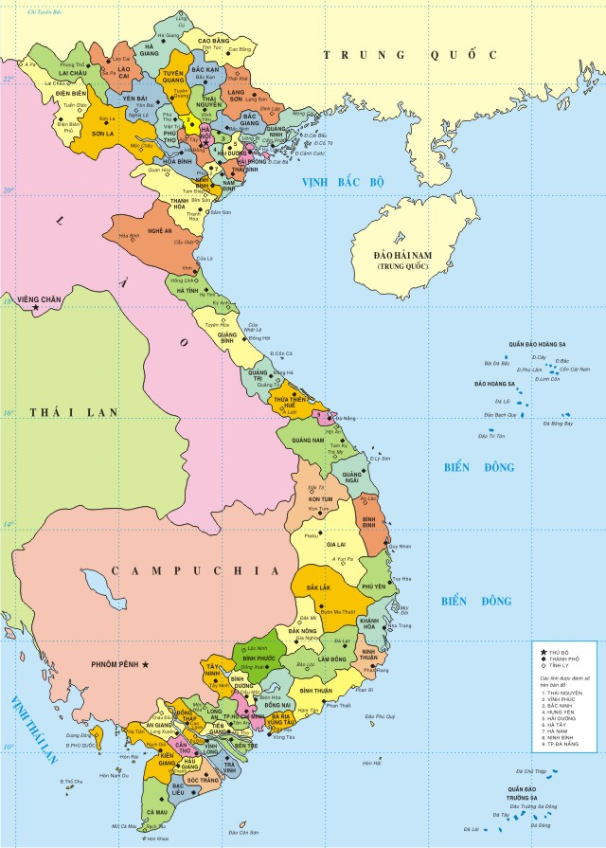
Dải đồng bằng duyên hải miền Trung được kéo dài từ Thanh Hóa đến Bình Thuận.

Slide 10

Hãy đọc tên các đồng bằng duyên hải miền Trung theo thứ tự từ Bắc vào Nam.

Slide 11
Đồng bằng Thanh – Nghệ – Tĩnh
Đồng bằng Bình – Trị – Thiên
Đồng bằng Nam – Ngãi
Đồng bằng Bình Phú – Khánh Hòa
Đồng bằng Ninh Thuận – Bình Thuận.

Slide 12
Quan sát bản đồ em có nhận xét gì về diện tích của dải đồng bằng duyên hải miền Trung?
A. Đồng bằng rộng lớn
B. Đồng bằng nhỏ hẹp
C. Đồng bằng lớn nhất nước

Slide 13

Vùng Duyên hải miền Trung có nhiều đảo, quần đảo, trong đó có quần đảo Hoàng Sa và quần đảo Trường Sa đóng vai trò quan trọng đối với kinh tế và quốc phòng.

Slide 14
ĐẶC ĐIỂM THIÊN NHIÊN

Slide 15

Đọc thông tin và quan sát hình 2, em hãy:
Xác định trên lược đồ: dãy núi Trường Sơn, dãy núi Bạch Mã, đèo Hải Vân, Vườn quốc gia Phong Nha – Kẻ Bàng, quần đảo Hoàng Sa và quần đảo Trường Sa.
Nêu đặc điểm của đồng bằng Duyên hải miền Trung.

Slide 16

Có sự khác biệt từ tây sang đông. Phía tây là địa hình đồi núi; phía đông là dải đồng bằng nhỏ hẹp. Ven biển thường có các cồn cát và đầm phá.

Slide 17
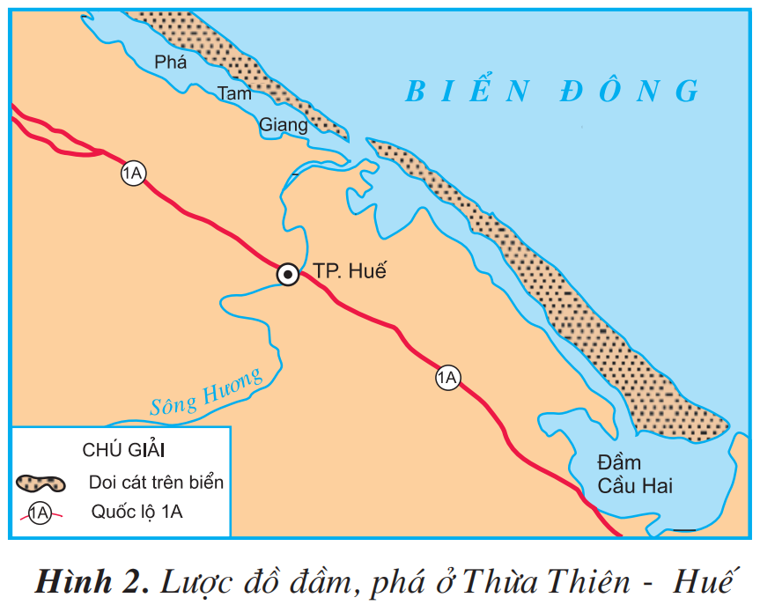
Những vùng thấp trũng ở cửa sông, nơi có doi cát dài chắn phía biển thường tạo nên các đầm, phá.

Slide 18
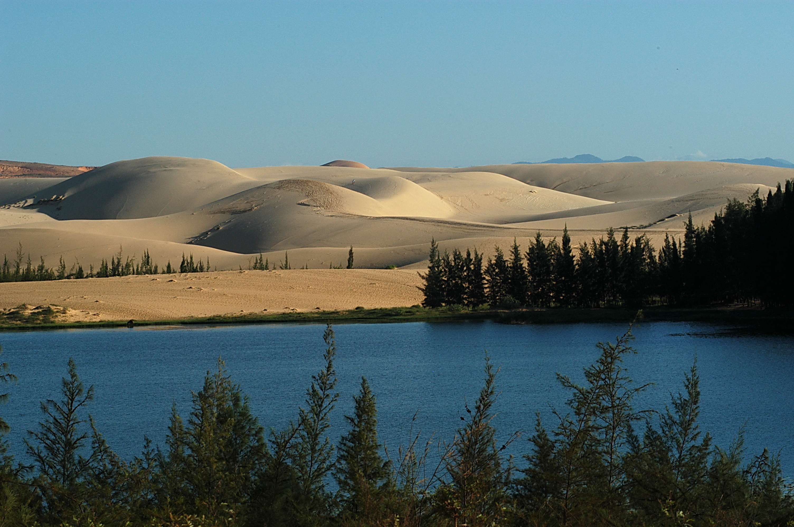
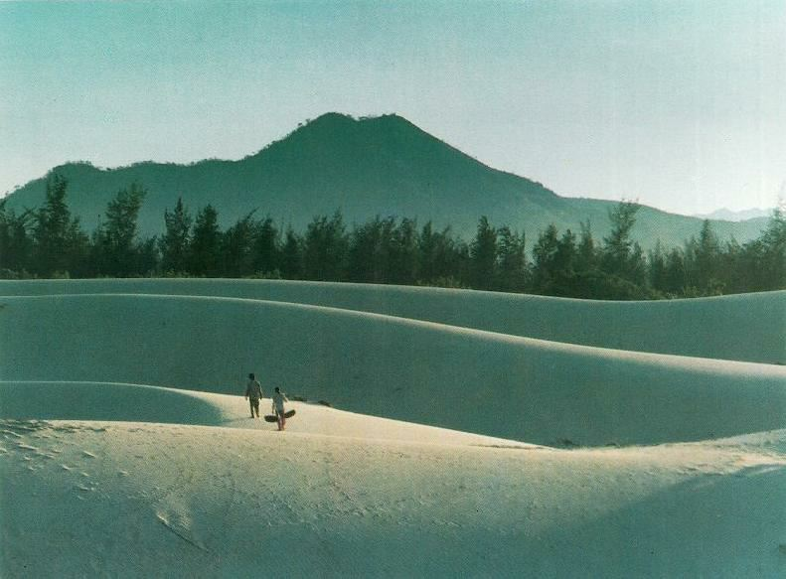
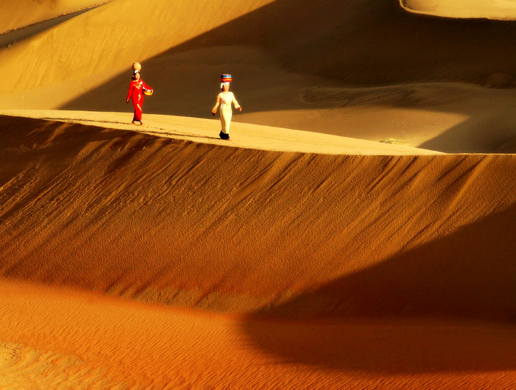
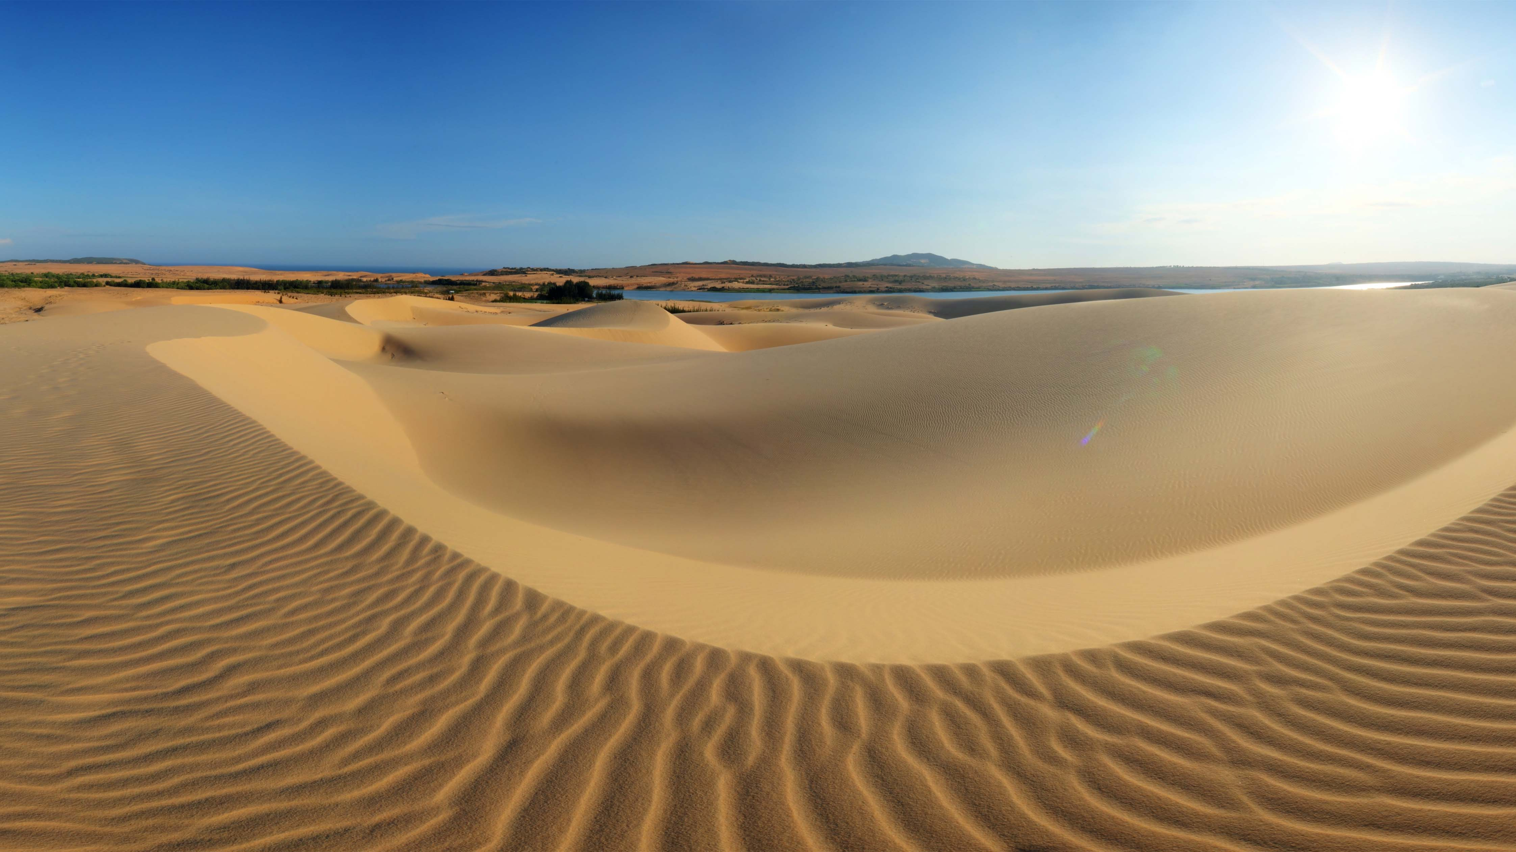
Cồn cát
tại Ninh Thuận, Bình Thuận
Người ta thường trồng phi lao để giữ cát và chắn gió

Slide 19


Xem phim về Đầm Cầu Hai và Phá Tam Giang:
https://www.youtube.com/watch?v=FoJAErRyQPo
https://www.youtube.com/watch?v=0aDYj25GcaE

Slide 20

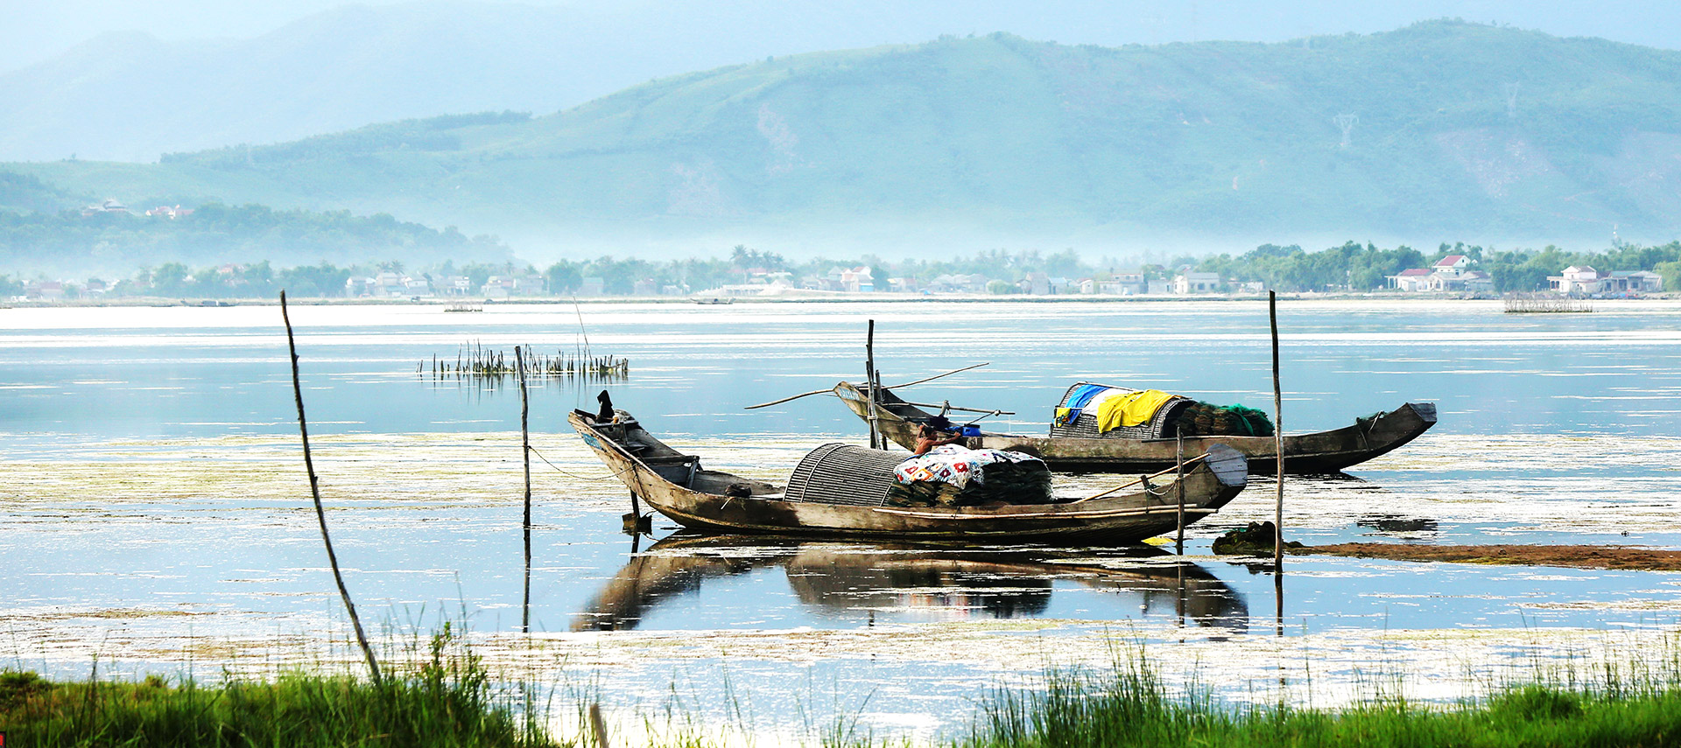

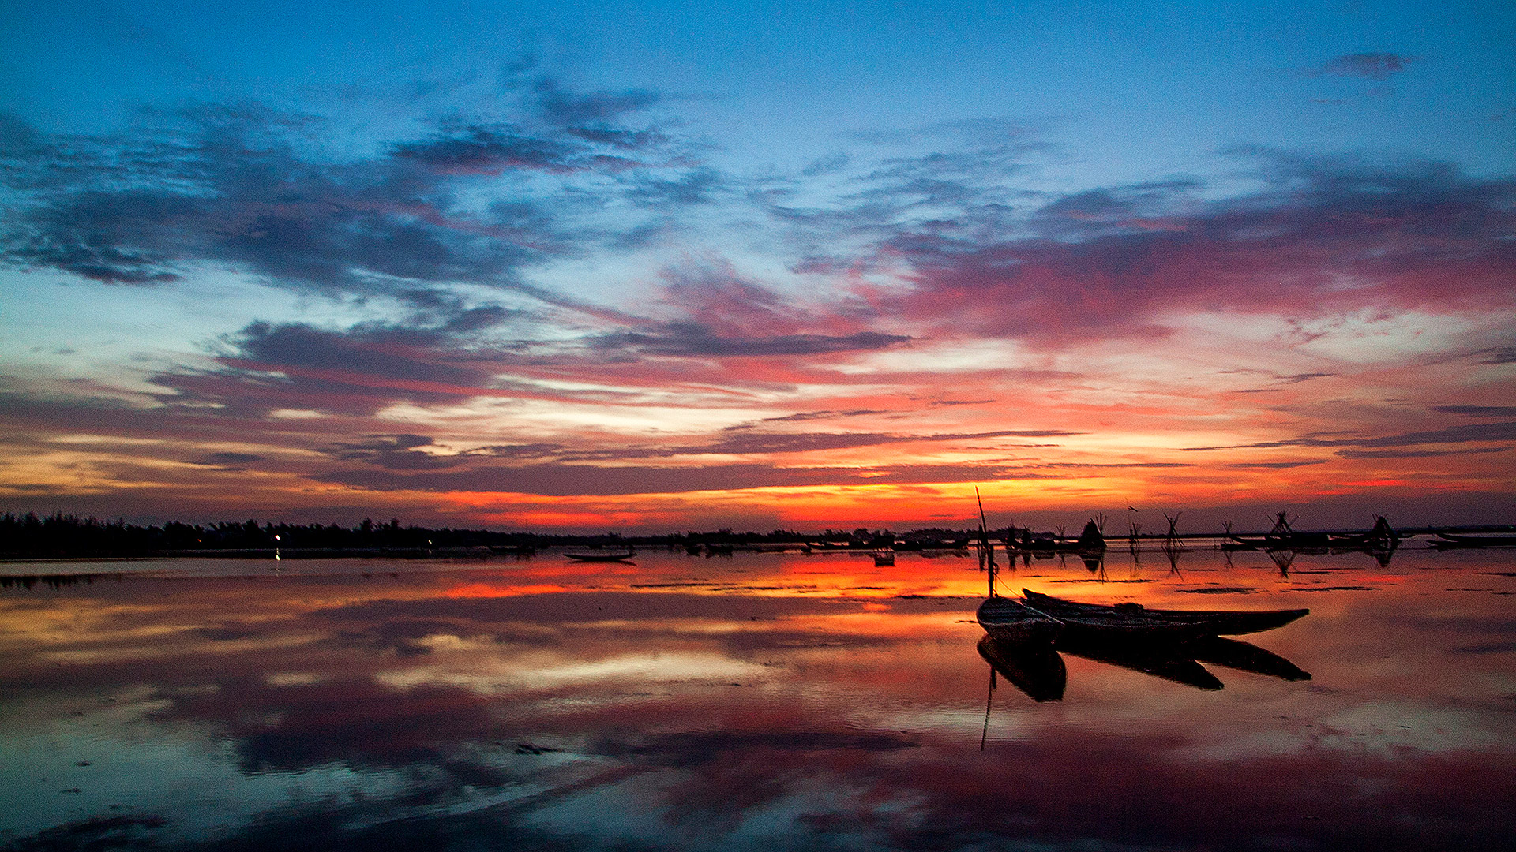

Slide 21


Kết luận
Duyên hải miền Trung có nhiều đồng bằng nhỏ với những cồn cát và đầm, phá.

Slide 22


Quan sát hình, hãy chỉ ra dãy núi Bạch Mã.
Đọc tên 2 thành phố ở phía Bắc và Nam dãy núi Bạch Mã.

Slide 23
TÌM HIỂU ĐẶC ĐIỂM KHÍ HẬU
Chính dãy núi Bạch Mã tạo thành bức tường chắn gió mùa Đông Bắc, làm cho phía Bắc và phía Nam dãy núi này có sự khác biệt rất lớn.

Slide 24
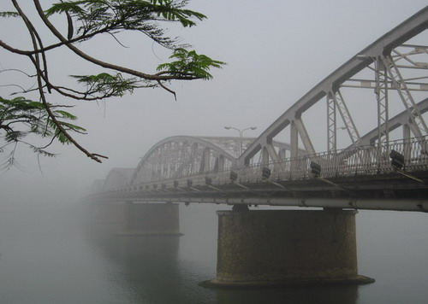
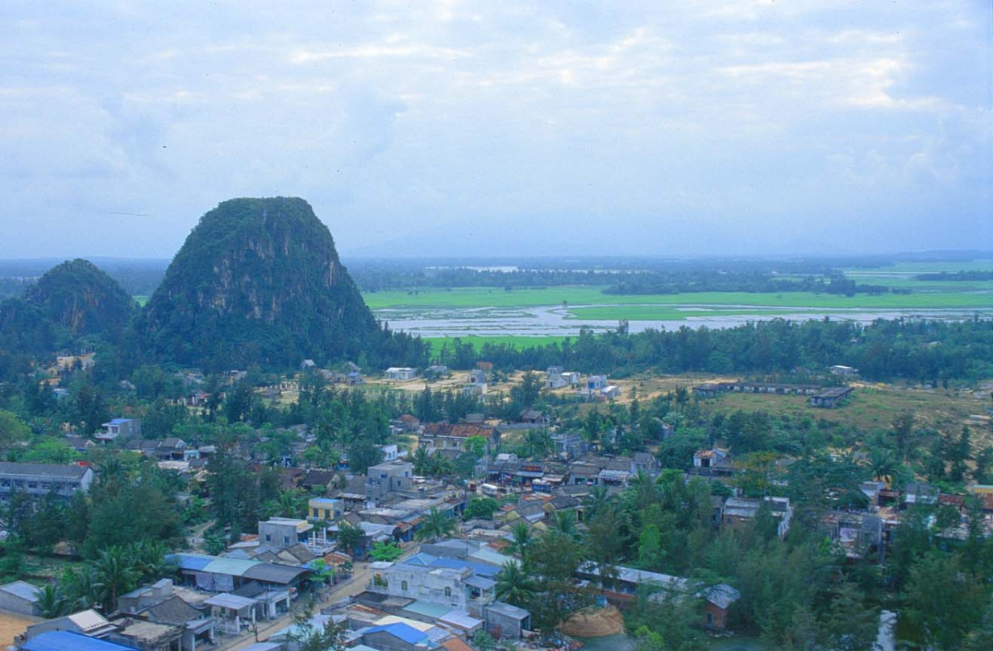
TÌM HIỂU ĐẶC ĐIỂM KHÍ HẬU
Phía Nam dãy Bạch Mã
có mùa đông không lạnh
Đà Nẵng
Huế
Phía Bắc dãy Bạch Mã
có mùa đông lạnh

Slide 25
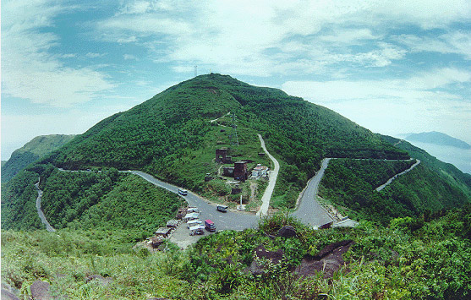
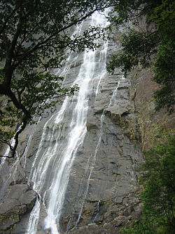

TÌM HIỂU ĐẶC ĐIỂM KHÍ HẬU
Dãy Bạch Mã
Thác Đỗ Quyên

Slide 26
TÌM HIỂU ĐẶC ĐIỂM KHÍ HẬU
Em có nhận xét gì về khí hậu ở miền Trung?

Slide 27

TÌM HIỂU ĐẶC ĐIỂM KHÍ HẬU
Vào mùa thu – đông, vùng Duyên hải miền Trung thường có mưa lớn và bão. Mùa hạ của vùng ít mưa, ở phía bắc chịu ảnh hưởng của gió Tây Nam khô nóng, ở phía nam thường xảy ra hiện tượng hạn hán.

Slide 28




Slide 29


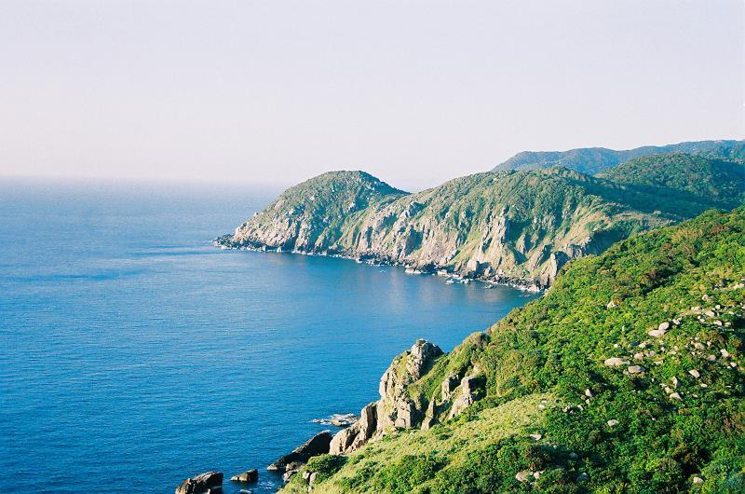
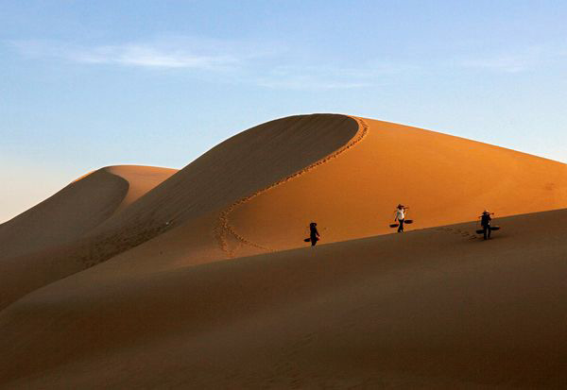
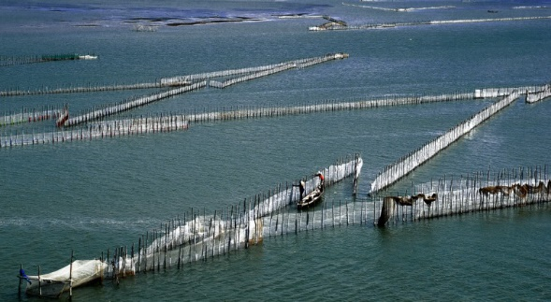
Đồng bằng duyên hải miền Trung nhỏ hẹp vì:
A. Núi lan ra sát biển
B. Đồng bằng có nhiều cồn cát, đầm phá
C. Đồng bằng nằm ở ven biển

Slide 30
+ Dãy núi Bạch Mã có ảnh hưởng thế nào với khí hậu ở miền Trung ?

Slide 31


Slide 32
Ghi vở
Vị trí địa lí:
Vùng Duyên hải miền Trung có nhiều đảo, quần đảo, trong đó có quần đảo Hoàng Sa và quần đảo Trường Sa
2. Đặc điểm địa hình:
- Duyên hải miền Trung có nhiều đồng bằng nhỏ với những cồn cát và đầm, phá.
- Mùa hạ, tại đây thường khô, nóng và hạn hán. Cuối năm thường có mưa lũ và bão dễ gây ra ngập lụt.

